Slide 1
Проучване и стимулиране на нестандартността на образователните субекти
Договор НИХ – 467/2022

Slide 2
Научен колектив на проекта
Доц. д-р Надежда Ангелова Калоянова | Университет „Проф. д-р Асен Златаров“ | ръководител
Доц. д-р Красимира Атанасова Димитрова | Университет „Проф. д-р Асен Златаров“ | вътрешен член
Доц. д-р Златка Александрова Димитрова | Университет „Проф. д-р Асен Златаров“ | вътрешен член
Доц. д-р Пенка Кръстева Вълчева | Университет „Проф. д-р Асен Златаров“ | вътрешен член
Доц. д-р Дончо Стоянов Донев | Тракийски университет – Стара Загора | външен член
Ас. д-р Гергана Ангелова Аврамова-Тодорова | Университет „Проф. д-р Асен Златаров“ | вътрешен член
Ас. д-р Виктория Атанасова Велева | Университет „Проф. д-р Асен Златаров“ | вътрешен член
Димона Георгиева Янева | Университет „Проф. д-р Асен Златаров“ | докторант
Дияна Сашева Андонова | Университет „Проф. д-р Асен Златаров“ | докторант
Кристина Божилова Панчева | Университет „Проф. д-р Асен Златаров“ | докторант
Биляна Димова Димитрова | Университет „Проф. д-р Асен Златаров“ | докторант
6 студенти, обучаващи се в специалности ПНУП и НУПЧЕ

Slide 3
Изследователски ЦЕЛИ И ЗАДАЧИ
ЦЕЛИ
Да се проучат проявите на нестандартност на учители, деца и ученици в образователния процес.
Да се изведе по експериментален път технология за стимулиране на нестандартността на учители.
Да се изведат по експериментален път методики за стимулиране на нестандартността на деца в ПУВ.
Да се изведат по експериментален път методики за стимулиране на нестандартността на ученици в НУВ.
ЗАДАЧИ
Да се разработи инструментариум за проучване на проявите на нестандартност на деца, ученици и учители в образователния процес.
Да се проучат и анализират проявите на нестандартност на учители, деца и ученици в образователния процес.
Да се разработи експериментален модел на технология за стимулиране на нестандартността на учители.
Да се разработят експериментални модели на методики за стимулиране на нестандартността на деца и ученици.
Да се апробира технология за стимулиране на нестандартността на учители.
Да се апробират методики за стимулиране на нестандартността на деца и ученици.
Да се систематизират и обобщят резултатите от експерименталната работа.
Цели
Задачи

Slide 4
КОНЦЕПЦИЯ ЗА НЕСТАНДАРТНОСТТА В АСПЕКТА НА УЧИТЕЛСКАТА ПРОФЕСИЯ
Нестандартността е конструкт, който присъства едновременно в интелектуално-творческата и поведенческата сфера на личността
Нестандартността е качество, което съдейства за личната реализация и адаптивност към непрекъснато променящи се условия
Нестандартността е потенциал, който подлежи на стимулиране, насърчаване и разгръщане, за да се постигне развитие на способностите за нестандартна изява, т.е. креативността и творчеството
Нестандартността е ценен професионален ресурс на съвременния учител, който следва да бъде подкрепян и развиван с оглед предизвикване на нерутинна творческа изява в професионалната дейност

Slide 5
показателите на нестандартносттА
Показатели за нестандартност в интелекта:
Продуктивност (П)
Оригиналност (О)
Алтернативност (А)
Нерутинност в обединението на персонажите (НОП)
Показатели за нестандартност в поведенческите изяви:
Самобитен поведенчески репертоар (СПР)
Склонност към авантюризъм и откритост към риска (САОР)
Гъвкавост и вариативност при избора на поведение (ГВИП)
Динамична адаптивност (ДА)

Slide 6
Методически подходи за стимулиране на нестандартносттА
Творческо (латерално мислене)
Артистично творчество
Решаване на проблеми
Игрови подходи
Дизайн мислене
Виртуална и добавена реалност
STEM – подход
Дигитални и интернет технологии

Slide 7
постигнати научни резултати
Разработена методика на изследването – дизайн на експеримент и подбор на инструментариум
Разработен инструментариум за изследване на нестандартността на учители
Разработен инструментариум за изследване на нестандартността на деца и ученици
2. Формирани извадки и групи за изследване:
600 учители от различни етапи и степени на образователната система и от различни населени места
200 деца от ПУВ
200 ученици от НУВ
3. Подбрани методи за статистически и качествен анализ на резултатите
4. Проведени изследвания
Проведено изследване на нестандартността на учители
Разработена и частично апробирана методика за стимулиране на нестандартността на деца и ученици чрез математическа познавателна дейност, игри и използване на информационни технологии
Разработена и частично апробирана методика за стимулиране на нестандартността на деца и ученици чрез езиково и литературно обучение
Разработена и частично апробирана методика за стимулиране на нестандартността на деца и ученици чрез обучение по технологии, предприемачество и изкуства

Slide 8
ПУБЛИКАЦИИ научни публикации в научни списания, представени в световни вторични литературни източници
Калоянова, Н. 2022. Изследване на нестандартността на учители чрез метода на психодрамата. – В сп. Образование и технологии, т.12, бр.1. стр. 20-31
Димитрова, Кр. 2022. Виртуална и добавена реалност в образованието - възможности, принципи, актуални аспекти. сп. Образование и технологии, том 13/2022
Димитрова, Кр., Д. Андонова. 2022. Oбразователни ресурси с интернет технологии – средство за мотивация в началното училище. Образование и технологии, Vol.12 issue 2 / Paper 22-62, DOI: https://doi.org/10.26883/2010.222.4351
Янева, Д. 2022. Особености на играта в предучилищна и начална училищна възраст и ролята й за развитие на функционалната грамотност. Образование и технологии, Vol. 13, Issue 2 / Paper 22-39, DOI: https://doi.org/10.26883/2010.222.4244
Вълчева, П. 2022. Разказите по опорни думи в предучилищна възраст – мост между речта и фантазията. сп. Образование и технологии, том 13/2022
Тодорова-Аврамова, Г. 2022. Арт-педагогически техники за свързване с творческите ресурси при децата. сп. Образование и технологии, том 13/2022
Тодорова-Аврамова, Г. 2022. Артпедагогически подходи и детско творчество, стимулирани от темата за водните пространства. Международна научна конференция „Черно море – врата и много мостове“, 10-11.06.2022, БСУ, Бургас

Slide 9
ПУБЛИКАЦИИ научни публикации, публикувани в издания с импакт фактор Web of Science и в сборници от научни конференции, публикувани в Conference Proceedings в Thomson Reuters и ScoPUS
Kaloyanova, N., D. Donev. 2022. The relаtionship between bulgarian primary teachers' empathy and its “professional empathy” in the aspect of Design Thinking as an educational approach. 15th annual International Conference of Education, Research and Innovation Proceedings. https://iated.org/concrete3/view_virtual_online.php?paper_id=99739&type=paper
Dimitrova, Kr. 2022. Project-based education in primary school with the use of virtual and augmented reality. 15th annual International Conference of Education, Research and Innovation Proceedings
Kaloyanova, N. 2022. Study of the Attitudes and Manifestations of Non-standardness of Primary Teachers in the Educational Environment. ISSN: 2435-9467 – The Barcelona Conference on Education 2022: Official Conference Proceedings, https://papers.iafor.org/wp-content/uploads/papers/bce2022/BCE2022_65445.pdf

Slide 10

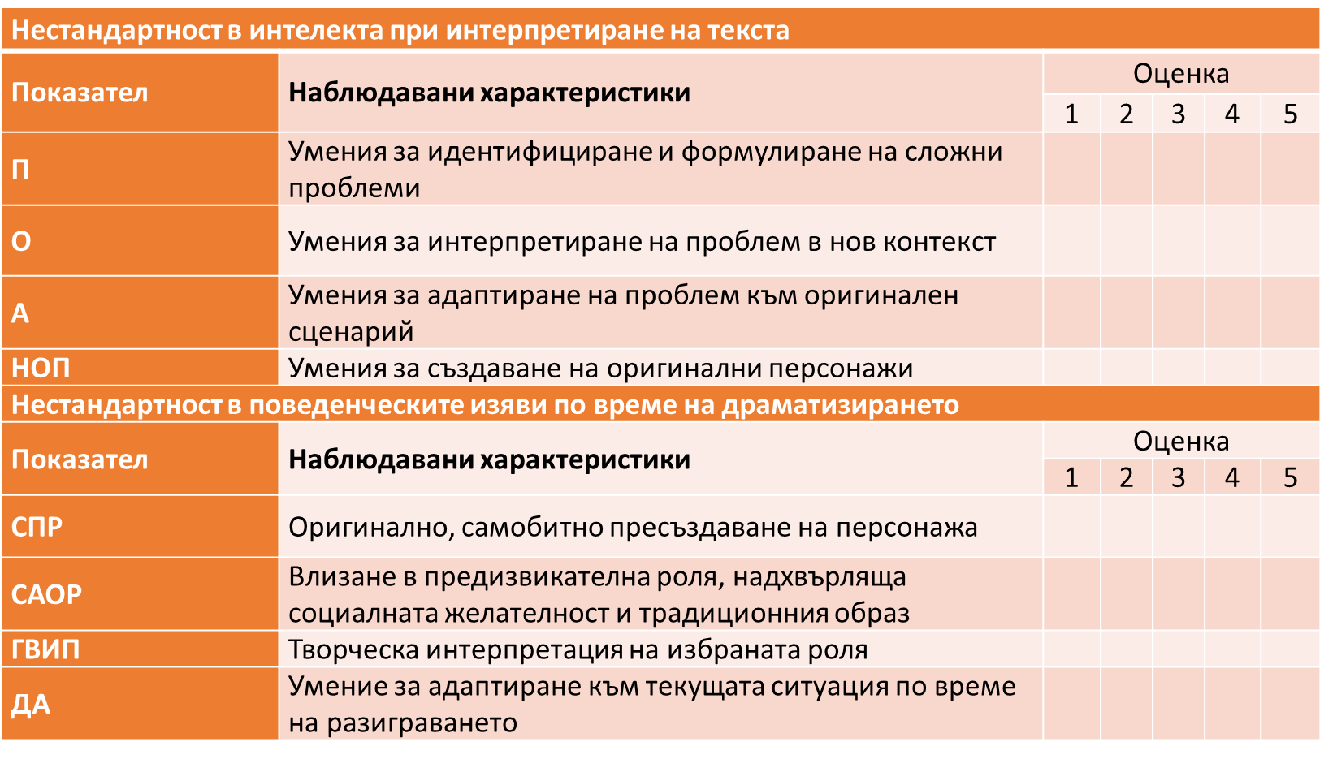
Изследване на нестандартността на учители чрез метода на психодрамата
Калоянова, Н. 2022. Изследване на нестандартността на учители чрез метода на психодрамата. Образование и технологии, Vol.13 issue 1 / Paper 22-8,
DOI: https://doi.org/10.26883/2010.221.4063
Учителите проявяват средно до високо ниво на нестандартност според определените критерии
По-високо е нивото на прояви по критерия за нестандартност в поведенческите изяви по време на драматизирането в сравнение с критерия за нестандартност в интелекта при интерпретация на текст
По първия критерий учителите демонстрират в най-висока степен умения за адаптиране на проблема към оригинален сценарий
По втория критерий най-високи са уменията им за адаптиране към текущата ситуация по време на драматичното разиграване
Учителите „отключват“ нестандартни прояви предимно в текуща ситуация, в която се налага да импровизират и да се справят с различни предизвикателства

Slide 11
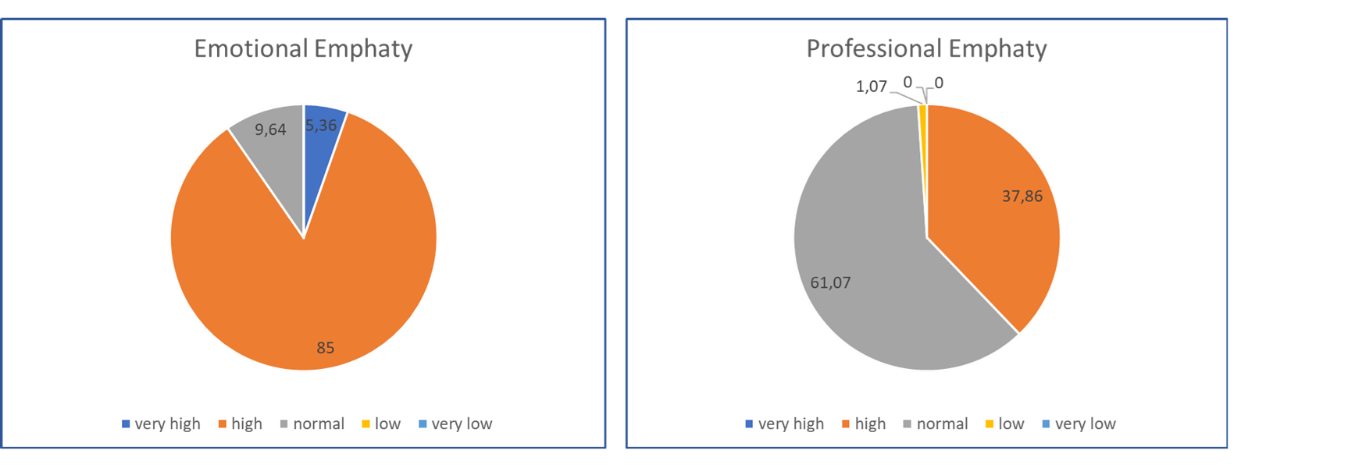
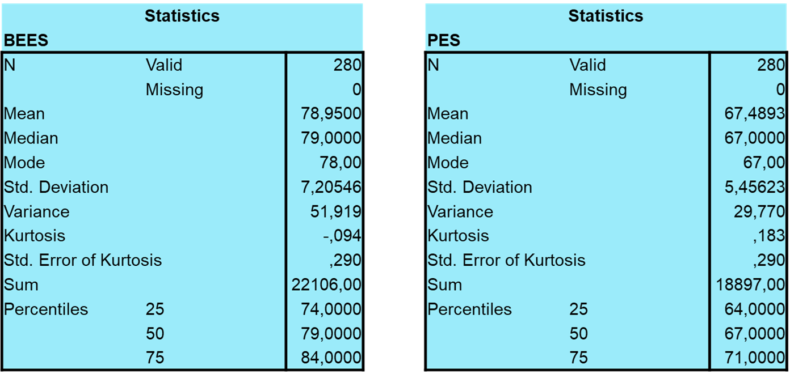
ВРЪЗКА МЕЖДУ ЕМПАТИЯТА И „ПРОФЕСИОНАЛНАТА ЕМПАТИЯ“ НА БЪЛГАРСКИ НАЧАЛНИ УЧИТЕЛИ В АСПЕКТА НА ДИЗАЙН МИСЛЕНЕТО КАТО ОБРАЗОВАТЕЛЕН ПОДХОД
Kaloyanova, N., D. Donev. 2022. The relationship between Bulgarian primary teachers' empathy and its “professional empathy” in the aspect of Design Thinking as an educational approach, Page: 5419, ISBN: 978-84-09-45476-1, ISSN: 2340-1095, doi: 10.21125/iceri.2022.1316, 15th annual International Conference of Education, Research and Innovation Proceeding, 7-9 November 2022; Seville, Spain
Началните учители не умеят да балансират между емоционалната и рационалната (когнитивна, професионална) емпатия
Те са емоционално съпричастни към своите ученици, но предпочитат да контролират образователната среда и да спазват дистанция от другите заинтересовани страни (родители, напр.)
С нарастване на възрастта и педагогическия опит учителите започват да губят своята емоционална чувствителност
Емпиричните данни не подкрепят тезата, че рационалният модел на емпатия, който началните учители изграждат с течение на времето, се основава на нови текущи роли и поведение в образователната среда

Slide 12
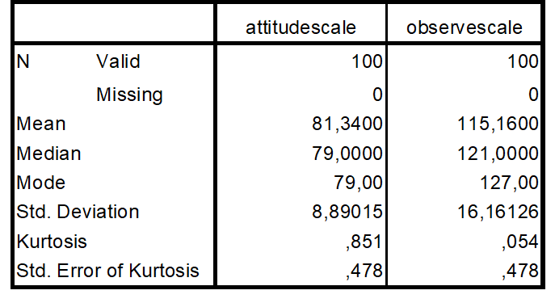
Изследване на нагласите и проявите на нестандартност на начални учители в образователната среда
Kaloyanova N. (2022) Study of the Attitudes and Manifestations of Non-Standardness of Primary Teachers in the Educational Environment ISSN: 2435-9467 – The Barcelona Conference on Education 2022: Official Conference Proceedings https://doi.org/10.22492/issn.2435-9467.2022.33
Учителите са склонни към прояви на нестандартност, които отразяват философията на съвременното образование. Техните нагласи са добре формирани от гледна точка на необходимостта за създаване и поддържане на интерактивна образователна среда.
Това и други изследвания обаче показват, че традиционните професионални стереотипи, отнасящи се до управление и контрол чрез традиционни средства, са сериозно заложени в поведението на учител, независимо от неговата възраст, опит или работно място.
Средна стойност: 81,34 < 115,16
Медиана: 79 < 121
Мода: 78 < 127

Slide 13
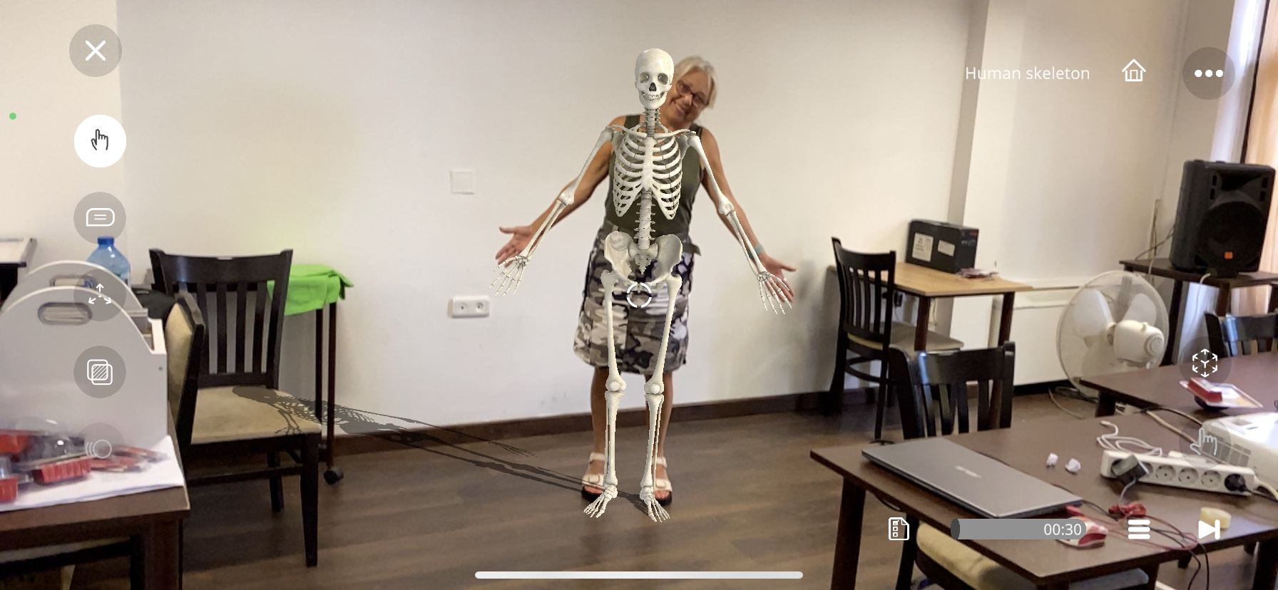
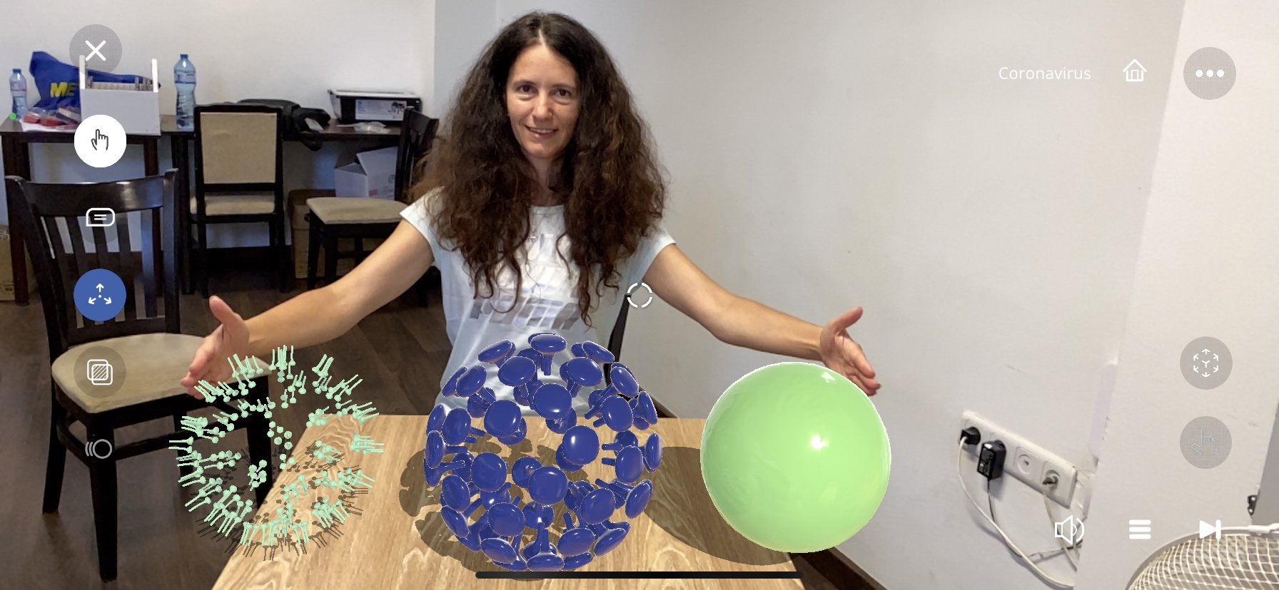
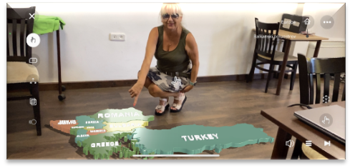
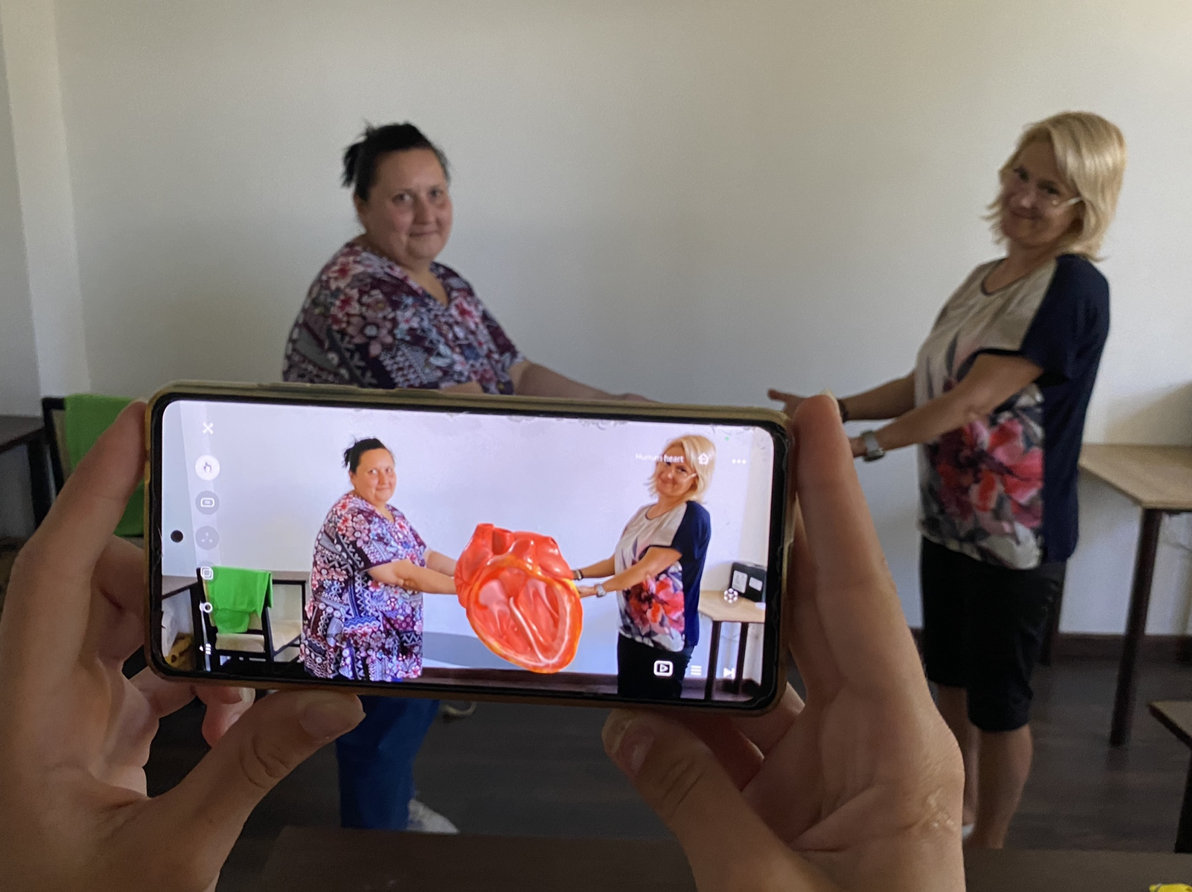
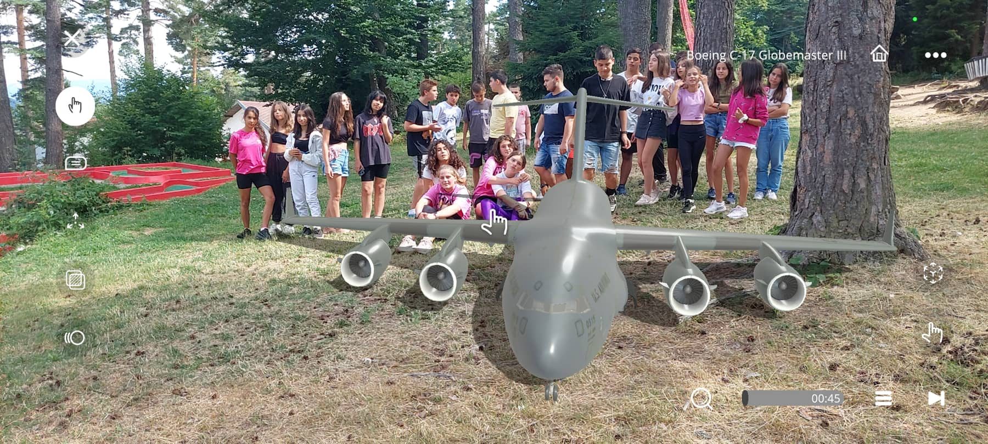
Project-based education in primary school with the use of virtual and augmented reality
Dimitrova, Kr. 2022. Project-based education in primary school with the use of virtual and augmented reality. 15th annual International Conference of Education, Research and Innovation Proceedings
Чрез съвременни образователни модели за обучение като проектно базираното обучение и чрез използване на среда за създаване на образователни ресурси чрез виртуална и добавена реалност, се стимулира нестандартността на учителите.
Провокацията да представят знанията по нестандартен начин пред своите ученици, води до удовлетвореност.
Работата по тематични проекти създава креативна среда и нестандартни прояви при преподаването и при ученето.

Slide 14
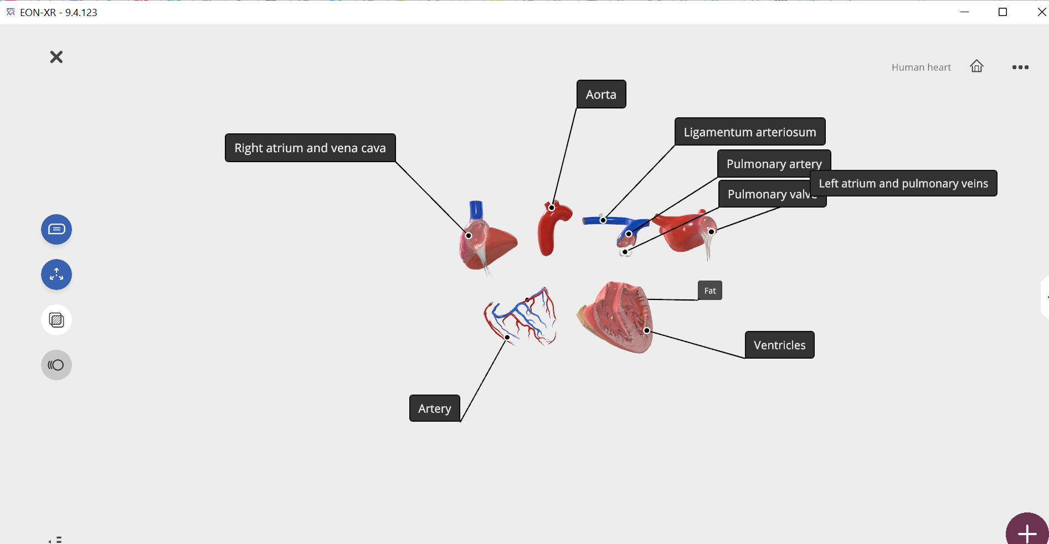
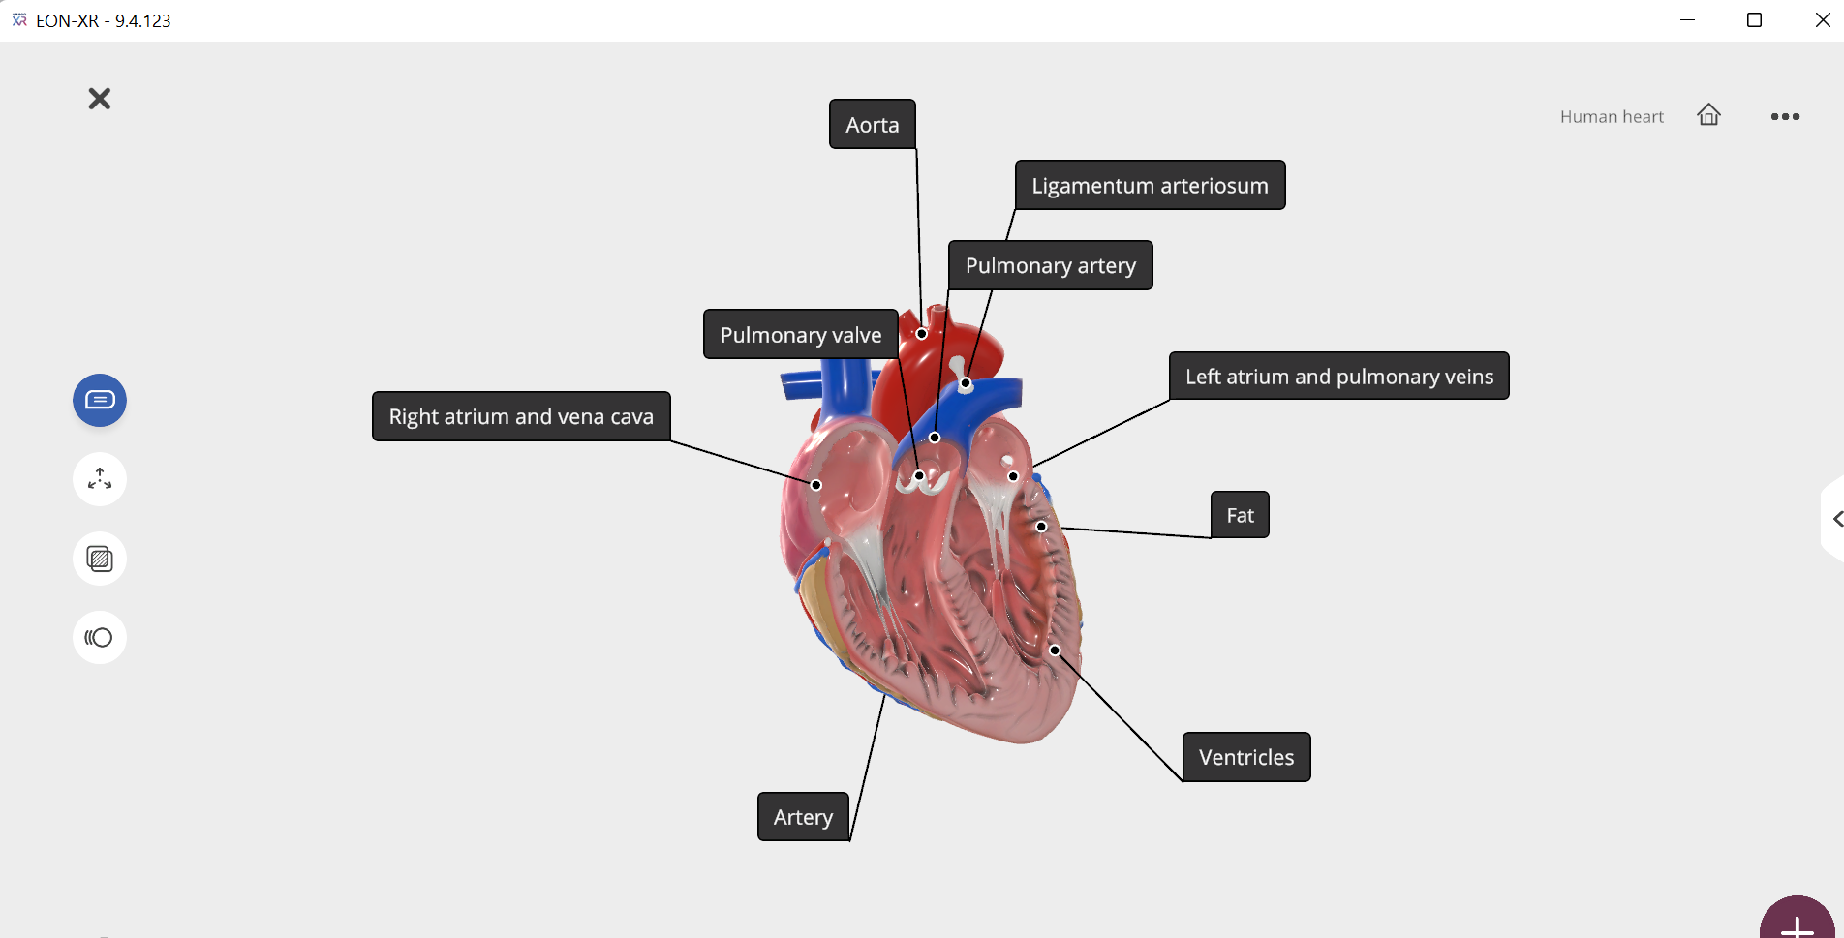
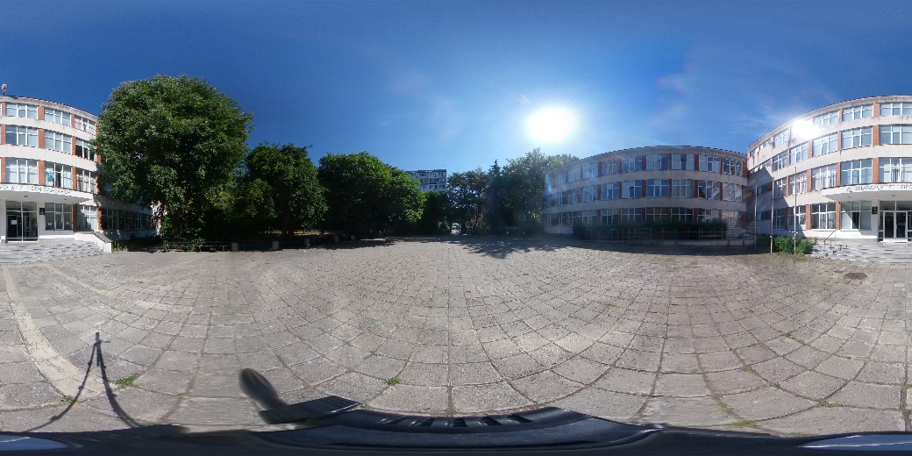
ВИРТУАЛНА И ДОБАВЕНА РЕАЛНОСТ В ОБРАЗОВАНИЕТО – ВЪЗМОЖНОСТИ, ПРИНЦИПИ, АКТУАЛНИ АСПЕКТИ
Димитрова. Кр. 2022. ВИРТУАЛНА И ДОБАВЕНА РЕАЛНОСТ В ОБРАЗОВАНИЕТО – ВЪЗМОЖНОСТИ, ПРИНЦИПИ, АКТУАЛНИ АСПЕКТИ. Образование и технологии, ISSN 1314-1791 (PRINT), ISSN 2535-1214 (ONLINE). Том 13, брой 1.
За да създава качествени образователни ресурси, учителят следва да има добра базова дигитална грамотност, да проявява критично мислене и креативност.
Работата с виртуална и добавена реалност дава възможност да се прилага дейностният подход в обучението.
Създаването на образователни ресурси от учениците води до развиване на критично и алгоритмично мислене, толерантност и взаимопомощ. Когато учениците работят в екипи, се учат да изслушват мнението на съекипниците си, да търсят доводи за защита на собствена позиция. Представянето от учениците на създадените проекти, позволява развитие на комуникативните и презентационни компетентности на обучаемите.

Slide 15
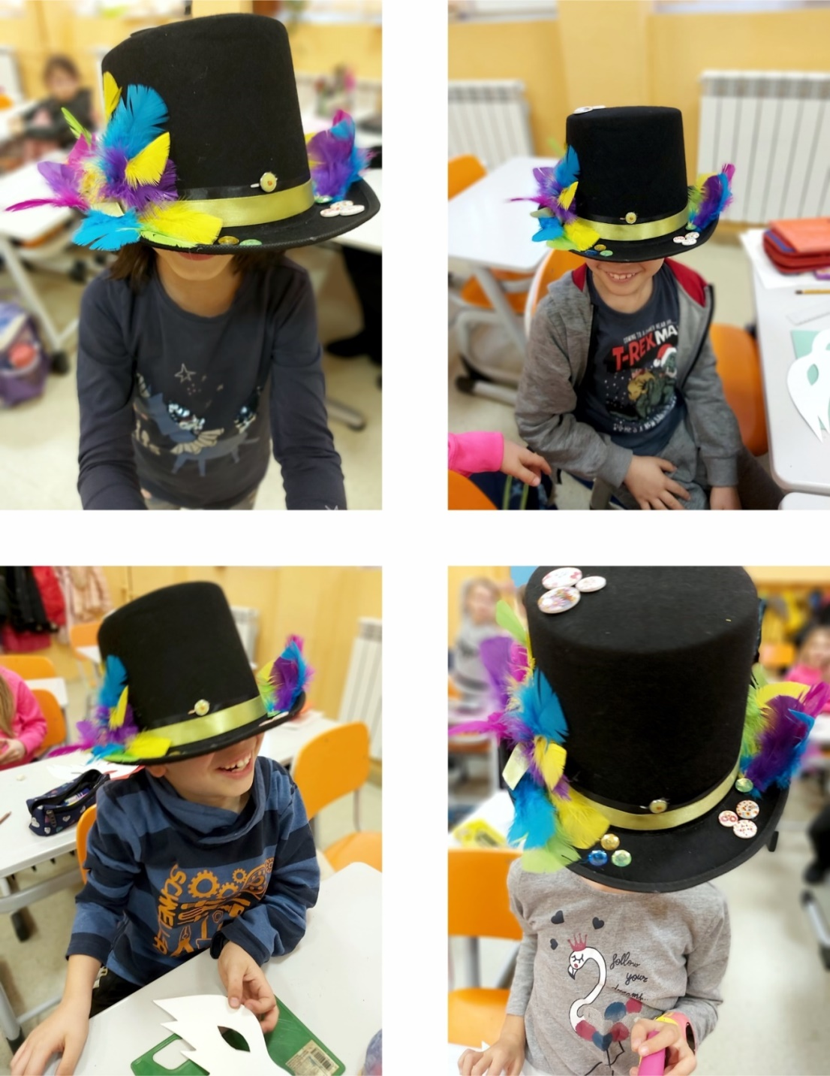
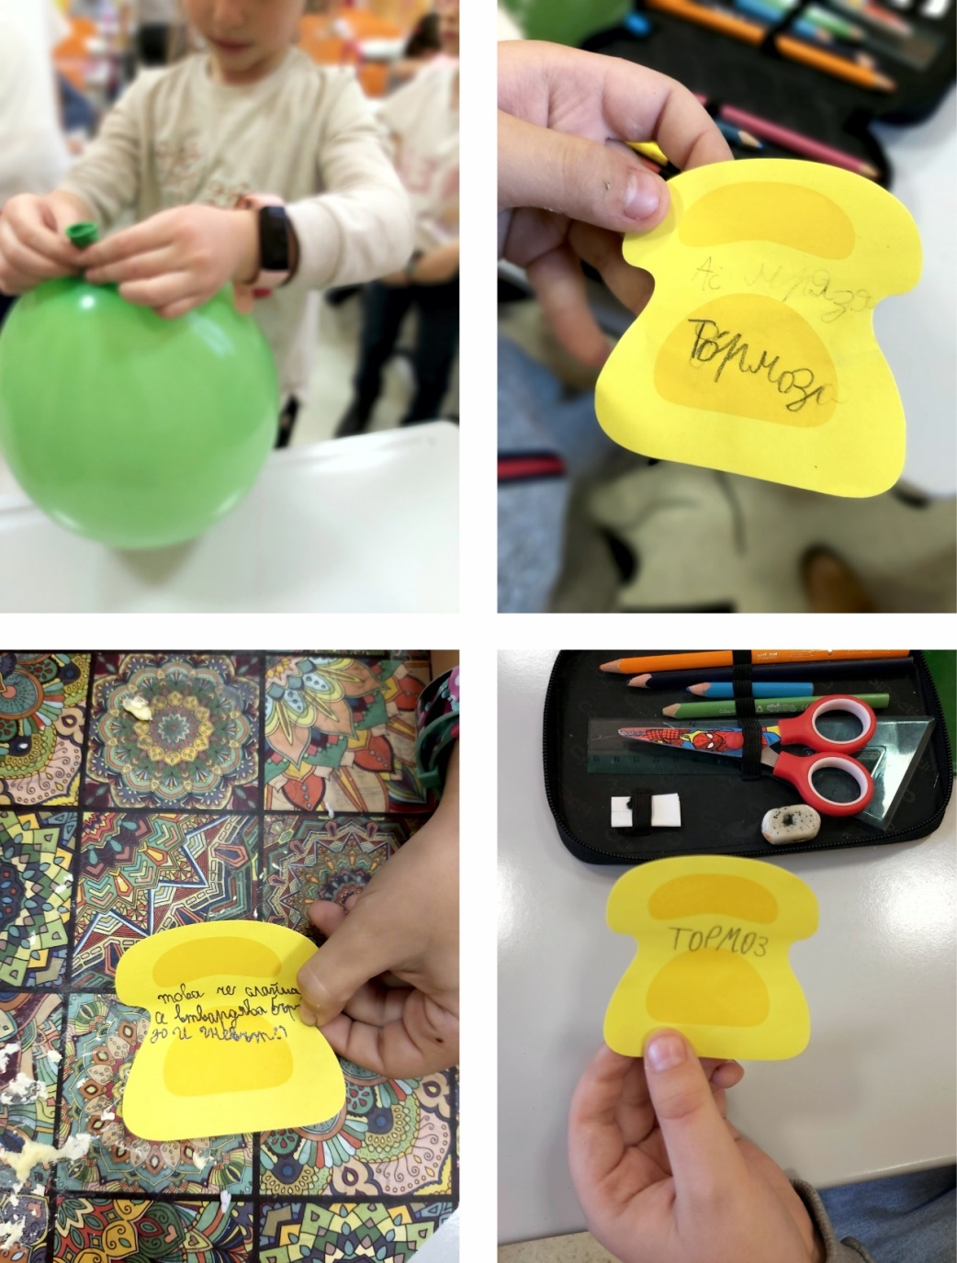
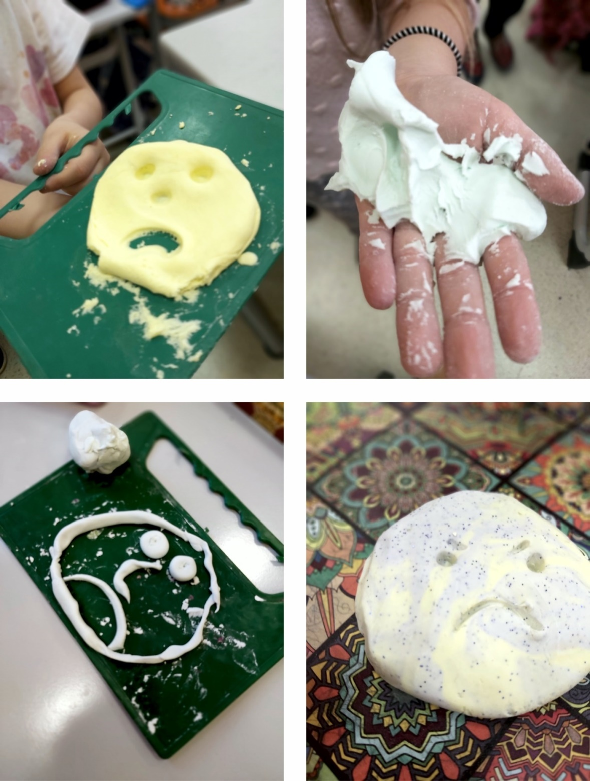
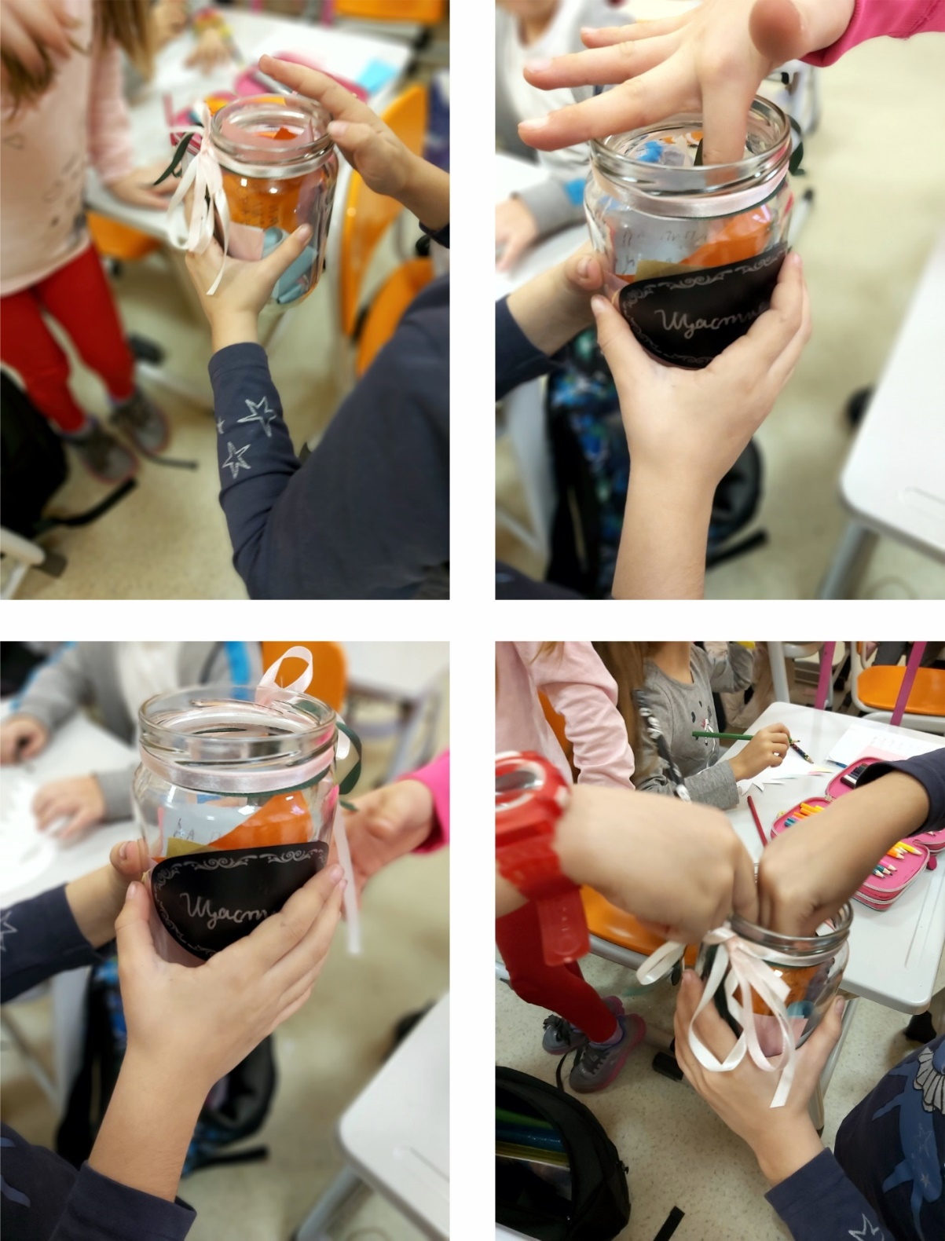
АРТ ПЕДАГОГИЧЕСКИ ТЕХНИКИ ЗА СВЪРЗВАНЕ С ТВОРЧЕСКИТЕ РЕСУРСИ ПРИ ДЕЦАТА
Аврамова-Тодорова, Г. (2022), Арт педагогически техники за свързване с творческите ресурси при децата, ISSN: 1314–1791 (print), ISSN: 2535-1214 (online), Образование и технологии - Иновации в обучението и познавателното развитие 2022,стр.22-26
Визуализация – изображения от изпълнение на творчески задачи, изпълнени от ученици на 7 годишна възраст
Докладът представя специфичен комплекс с арт педагогически техники, който има за цел да вдъхнови детското въображение. Комплексът е насочен към провокиране на креативния потенциал на децата.
Задачите са свързани с базови емоции, които децата изпитват. Творческите практики съдействат за осъзнаване и регулиране на съответната емоция.
Предложеният комплекс за свързване с творческите ресурси при децата е с цел използването му като част от процес на разработване и апробиране на методики за стимулиране на детската нестандартност.

Slide 16
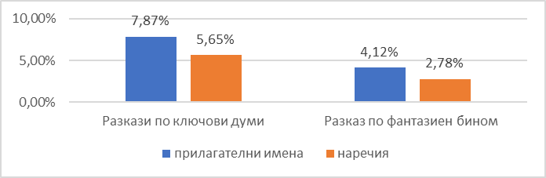
Разказите по опорни думи в предучилищна възраст – мост между речта и фантазията
Вълчева, П. 2022. Разказите по опорни думи в предучилищна възраст – мост между речта и фантазията. Образование и технологии, Vol. 13, Issue 2 / Paper 22-56, DOI: https://doi.org/10.26883/2010.222.4325
Сравнителният анализ на разказите отчита степента на креативност, изразяваща се в честотата на употребените в повествованието прилагателни имена и наречия.
За да продуцират творчески разкази по опорни думи децата се нуждаят от семантично ядро между тях, около което да изградят фабулната основа на действието.
Разказът по опорни думи без пряка семантична връзка помежду им затруднява децата и на този етап от развитието на мисленето и въображението представляват сложна задача.
Съставянето на разкази само по отделни думи и формулирано въз основа на тях заглавие е по-сложна задача за децата, тъй като изисква изграждането на цялостна завършена смислова структура само върху отделните й елементи.
Статията представя методология за изследване на творчески разкази на 6-7-годишни деца, създадени въз основа на опорни думи, които имат общо семантично поле – ключови думи, и такива, които нямат семантично сходство помежду си – фантазиен бином.

Slide 17
Участия в научни форуми
15th Annual International Conference of Education, Research and Innovation. Seville (Spain), 7th - 9th of November 2022 (WebOfSciences)
The Barcelona Conference on Education (BCE2022), 20-23 September 2022 (Scopus)
XIII Научно-практически форум „Иновации в обучението и познавателното развитие“, 17-19.08.2022 г., Бургас (Crossref)
Международна научна конференция „Черно море – врата и много мостове“, 10-11.06.2022, БСУ, Бургас

